Slide 1
数字图像处理——综合实验
细胞图像的分割与测量
皮肤镜图像毛发噪声去除
红外行人检测
图像分割算法

Slide 2
实验内容（任选其一）
序号 | 实验题目 | 实验类型 | 备注
1 | 细胞图像的分割与测量 | C类 | 基础类 （0-80）
2 | 皮肤镜图像毛发噪声去除 | C类 | 基础类 （0-80）
3 | 红外行人检测 | B类 | 提高类 （0-90）
4 | 图像分割算法 | A类 | 创新类 （0-100）

Slide 3
实验内容（任选其一）
1．分析细胞图像特点，实现细胞图像的分割和测量，并分析测量结果，要求输出数据文件保存每个细胞对应图像面积占比和细胞核在对应细胞中的面积占比。
2．给定皮肤镜黑素细胞瘤图像，检测毛发噪声，并修复毛发遮挡部位的信息。
3. 检测（或完整分割）出给定的红外行人目标。
4. 在近两年的图像分割方法中选一种，编程实现并找出其目前仍存在的问题，加以改进。

Slide 4
实验步骤
自主查阅文献资料
自行设计算法步骤和流程
编程实现
撰写报告（包括算法流程，算法原理，算法改进，实验数据、实验参数和实验环境分析说明、实验结果和算法效率对比分析，总结）

Slide 5
实验环境
C/C++/Python
部分应用程序框架和代码dipcode_template.cpp。
除图像的读写显示外，其它代码由自己编写，不得使用第三方数学或图像处理库函数

Slide 6
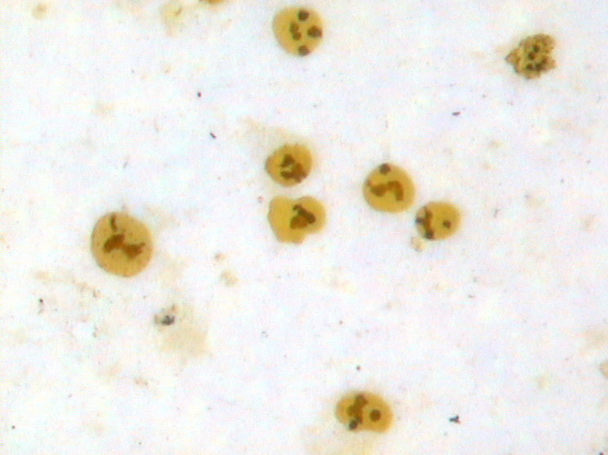
细胞图像的分割与测量
待处理图像
细胞核
核仁

Slide 7
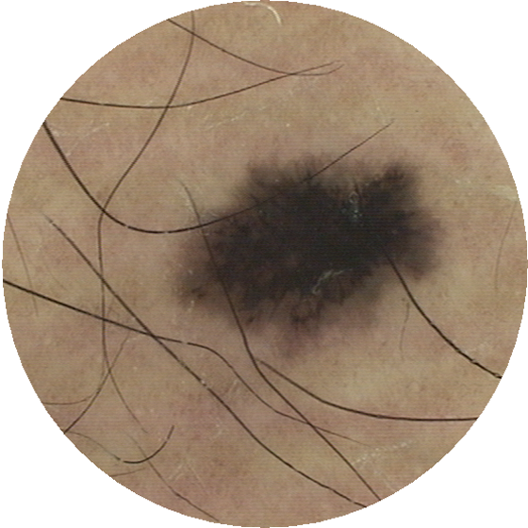

皮肤镜图像毛发噪声的去除
待处理图
结果图
检测毛发噪声
修复毛发遮挡部位的信息

Slide 8
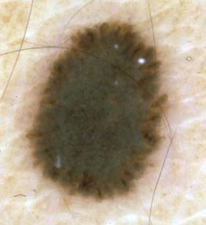
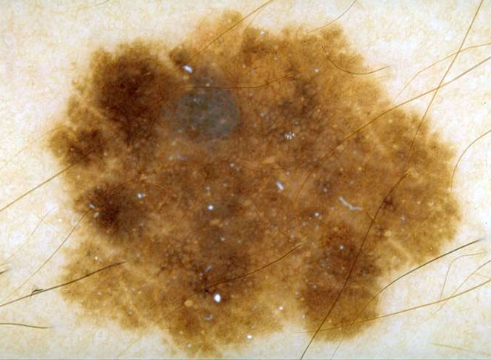
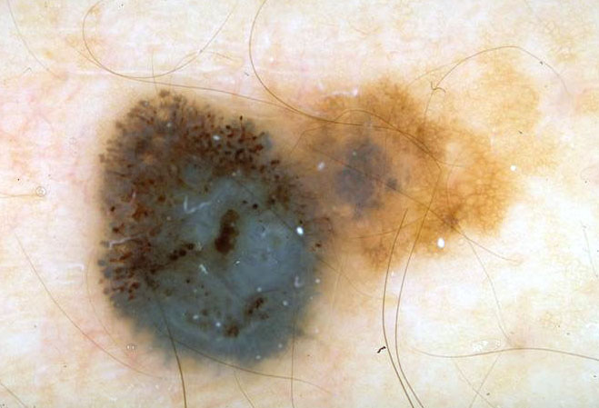
皮肤镜图像毛发噪声的去除
实验待处理图像：
（任选其一）

Slide 9
红外行人检测
待处理图像为视频序列帧图像，见压缩文件中的图像，要求在图像中标注行人或将行人分割出来。

Slide 10
思考题（任选其一）
1．简要阐述2种或以上最新图像增强和去噪技术,分析其优缺点。
2．简要阐述2种或以上最新目标检测技术,分析其优缺点。
3. 举例说明2种或以上最新的图像分割技术及其应用。

Slide 11
提交作业
1．实验报告(包括算法流程、算法改进、实验环境、实验参数、实验数据等的分析说明、实验结果和算法效率对比分析、总结与展望、思考题中任何一个问题的回答)；
2．算法的源码及必要的注释说明；
3 . 规定截止时间之前在超星提交：报告+程序+测试图片的压缩文件（命名方式：学号+姓名）,程序只需要提交经过自己修改的代源码文件，如.cpp,.h(自己编写的)，不需要提供系统自动生成的文件，如.dll，.o等。

